Slide 1
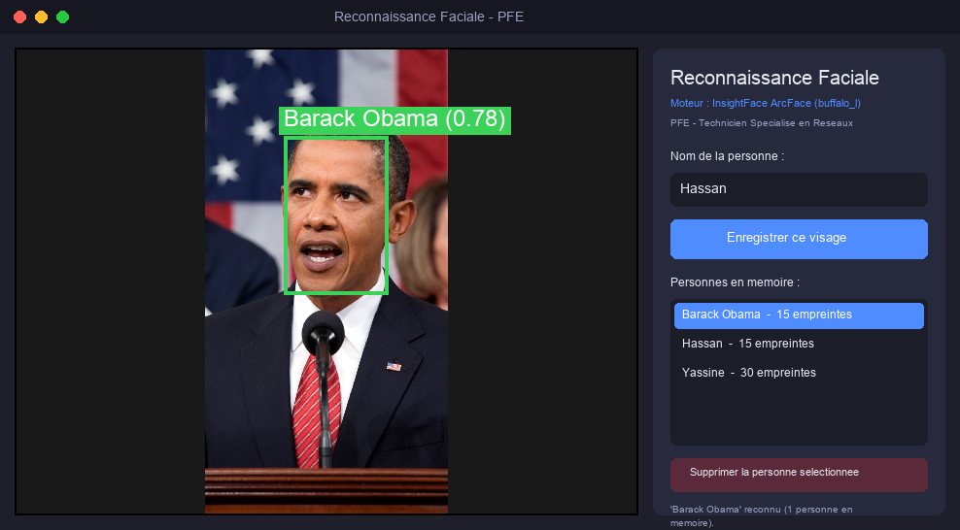
PROJET DE FIN D'ÉTUDES
Reconnaissance Faciale
en Temps Réel
par Apprentissage Profond (ArcFace / SFace)
Filière : Technicien Spécialisé en Réseaux Informatique
Réalisé par : [Nom et Prénom] Encadré par : [Encadrant]
Année de formation : 2025 / 2026
Reconnaissance Faciale — PFE
1

Slide 2
•
Plan de la présentation
Introduction & problématique
Objectifs du projet
1
2
Pourquoi l'apprentissage profond
Détection ≠ Reconnaissance
3
4
Architecture & pipeline
Technologies & réalisation
5
6
Résultats & performances
Conclusion & perspectives
7
8
Reconnaissance Faciale — PFE
2

Slide 3
1
Introduction & problématique
Contexte
Deux défis majeurs
La reconnaissance faciale est partout : déverrouillage des smartphones, contrôle d'accès, vidéosurveillance, gestion de présence.
Elle offre une identification naturelle et sans contact, contrairement aux badges ou mots de passe (perte, oubli, partage).
≠
Confusion des visages
Ne pas attribuer le nom d'une personne à une autre qui lui ressemble.
Problématique
↻
Visages non frontaux
Comment reconnaître une personne sans la confondre avec une autre, même lorsqu'elle ne regarde pas la caméra de face, tout en restant exécutable sur un simple ordinateur portable ?
Reconnaître même de profil ou la tête inclinée.
Reconnaissance Faciale — PFE
3

Slide 4
2
Objectifs du projet
1
Détecter
2
Enregistrer
Localiser les visages en temps réel via la webcam.
Associer un nom à un visage en un clic.
3
Mémoriser
4
Reconnaître
Sauvegarder le visage de façon permanente.
Afficher automatiquement le nom de la personne.
Reconnaissance Faciale — PFE
4

Slide 5
3
Pourquoi l'apprentissage profond ?
LBPH (classique)
ArcFace / SFace (Deep Learning)
Abandonné
Retenu ✔
Compare des textures d'images frontales.
Confusion fréquente entre visages proches.
Échec sur les visages de profil.
Ré-entraînement nécessaire à chaque ajout.
Empreintes (vecteurs) apprises sur des millions de visages.
Très discriminant : pas de confusion.
Robuste aux angles et à l'éclairage.
Aucun ré-entraînement : mémorisation directe.
Précision ≈ 99,8 % (LFW).
Reconnaissance Faciale — PFE
5

Slide 6
4
Détection ≠ Reconnaissance
Un système moderne combine deux étapes complémentaires :
?
DÉTECTION
✓
RECONNAISSANCE
« OÙ sont les visages ? »
➜
« QUI est-ce ? »
SCRFD / YuNet (ou YOLOv8-face).
Localise les visages, même de profil.
ArcFace / SFace.
Calcule l'empreinte et l'identifie.
YOLOv8 seul ne suffit pas : c'est un détecteur, il ne dit pas QUI c'est.
Reconnaissance Faciale — PFE
6

Slide 7
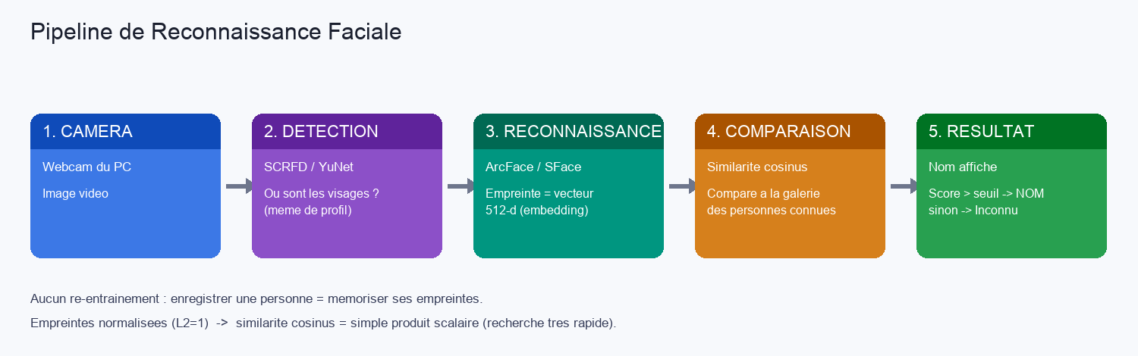
5
Architecture : le pipeline
De l'image caméra à l'affichage du nom — aucun ré-entraînement requis.
Reconnaissance Faciale — PFE
7

Slide 8
6
Technologies utilisées
●
Python
●
InsightFace
●
OpenCV
Langage principal
ArcFace + SCRFD (moteur principal)
YuNet + SFace + webcam
●
ONNX Runtime
●
NumPy
●
Tkinter
Exécution des modèles sur CPU
Empreintes & similarité cosinus
Interface graphique
Reconnaissance Faciale — PFE
8

Slide 9
6
Réalisation : l'interface
Fonctionnement
Zone vidéo à gauche : flux webcam + cadres et noms.
Panneau à droite : saisie du nom, enregistrement, liste des personnes.
Enregistrement : capture de plusieurs empreintes sous différents angles.
Reconnaissance : nom + score affichés (vert = reconnu, rouge = inconnu).
Reconnaissance Faciale — PFE
9

Slide 10
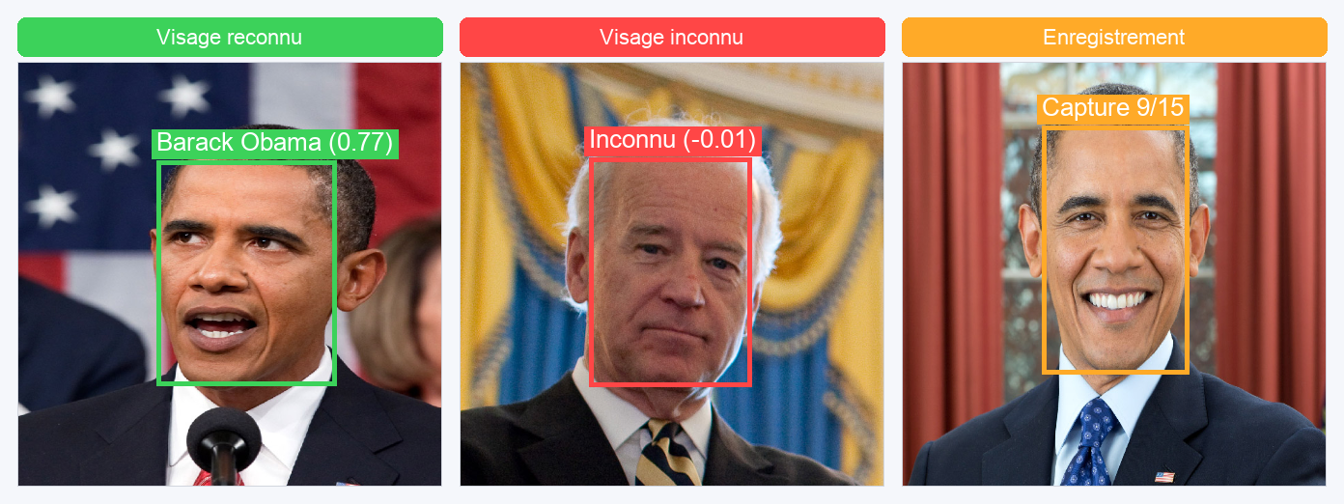
7
Résultats : précision
Même personne (angles différents) : 0,77 ✔ | Personne différente : -0,01 (Inconnu) ✔
Écart important entre les scores → aucune confusion.
Reconnaissance Faciale — PFE
10

Slide 11
7
Performances & tests
99,8 %
80 ms
100 %
Précision (LFW)
par image (~12 i/s) sur CPU
Tests automatiques réussis
Exécution fluide sur un ordinateur portable, sans carte graphique dédiée.
Reconnaissance Faciale — PFE
11

Slide 12
8
Conclusion & perspectives
Conclusion
Perspectives
Système complet de reconnaissance faciale en temps réel, fiable et hors ligne.
L'apprentissage profond a résolu la confusion des noms et l'échec sur les visages de profil.
Architecture modulaire, claire et facile à maintenir.
Système de pointage / gestion de présence.
Détection de vivacité (anti-photo).
Journalisation dans une base de données.
Prise en charge de caméras réseau / IP.
Reconnaissance Faciale — PFE
12

Slide 13
Merci de votre attention
Questions & discussion
Reconnaissance Faciale en Temps Réel • PFE • 2025 / 2026

